Slide 1

Môn: Lịch sử và Địa lí – Lớp 4
Bài 2:Thiên nhiên và con người địa phương em
Tiết 1

Slide 2
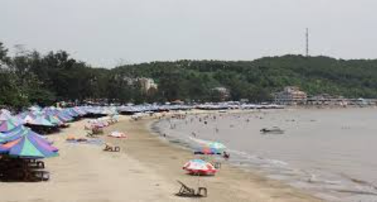
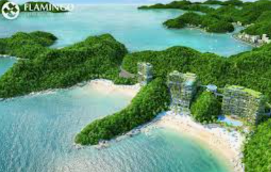
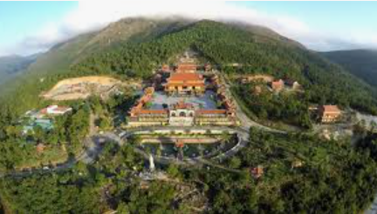
Khởi động: Đoán cảnh đẹp quê em
Các em hãy nhìn những bức ảnh sau và đoán xem đây là cảnh đẹp ở đâu nhé!
Biển Đồ Sơn
Đảo Cát Bà
Côn Sơn – Kiếp Bạc

Slide 3

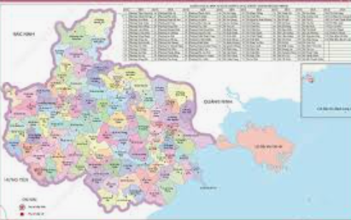
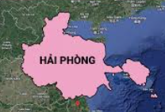
1. Vị trí địa lí Thành phố Hải Phòng
Ngày 12/6/2025, Quốc hội khóa XV thông qua nghị quyết 202/2025/QH15 về việc sáp xếp , hợp nhất tỉnh Hải Dương và thành phố Hải Phòng. Quyết định chính thức có hiệu lực vào ngày 1/7/2025.
Theo đó, sau sáp nhập Thành phố Hải Phòng mới có 114 đơn vị gồm: 67 xã, 45 phường và 2 đặc khu (Bạch Long Vĩ và Cát Hải)
Thành phố Hải Phòng (Hải Phòng và Hải Dương)
nằm ở vị trí đặc biệt trong vùng Đồng bằng
Bắc Bộ của nước ta, nơi có đất đai màu mỡ,
nhiều song lớn chảy qua

Slide 4
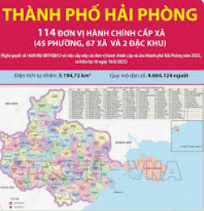
Vị trí địa lí Hải Phòng
Thành phố Hải Phòng - thành phố cảng xinh đẹp,
có vị trí tiếp giáp với các tỉnh và Biển Đông:
Phía Bắc giáp Quảng Ninh
Phía Tây giáp Bắc Giang
Phía Nam giáp Hưng Yên
Phía Đông giáp Biển Đông
Vị trí này giúp Hải Phòng trở thành cửa ngõ quan trọng ra biển của miền Bắc.

Slide 5

2. Thiên nhiên: Địa hình
Cả Hải Phòng và Hải Dương đều có địa hình đặc trưng của vùng Đồng bằng châu thổ sông Hồng.
Chủ yếu là đồng bằng rộng lớn, bằng phẳng.
Đất đai màu mỡ nhờ phù sa bồi đắp của các con sông.
Rất thuận lợi cho việc trồng trọt, đặc biệt là cây lúa
Khu công nghiệp và những cánh đồng lúa xanh mướt là hình ảnh quen thuộc ở đây.
.

Slide 6

Thiên nhiên: Sông ngòi, biển, đảo
Thiên nhiên nơi đây còn đa dạng với hệ thống sông ngòi và bờ biển dài:
Sông ngòi
Biển và đảo
Có nhiều con sông lớn chảy qua như
sông Thái Bình, sông Cấm.
Hải Phòng có bãi biển Đồ Sơn nổi tiếng.
Các con sông này mang lại nguồn nước dồi dào
và phù sa bồi đắp cho đồng ruộng.
Đảo Cát Bà với vẻ đẹp hoang sơ và hệ sinh thái
đa dạng.

